Slide 1

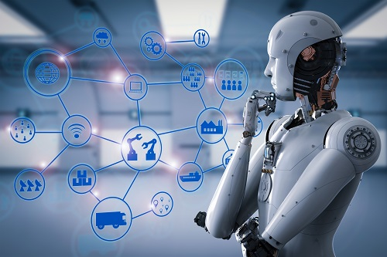
인공지능 개론

Slide 2
강사소개
김석주
010 - 5605 - 1751
innosys@xenteam.com

Slide 3
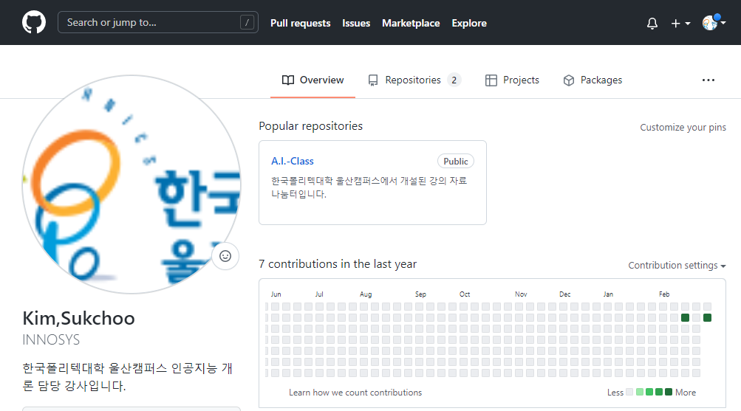
강의정보 나눔 사이트
https://github.com/INNOSYS
클릭

Slide 4
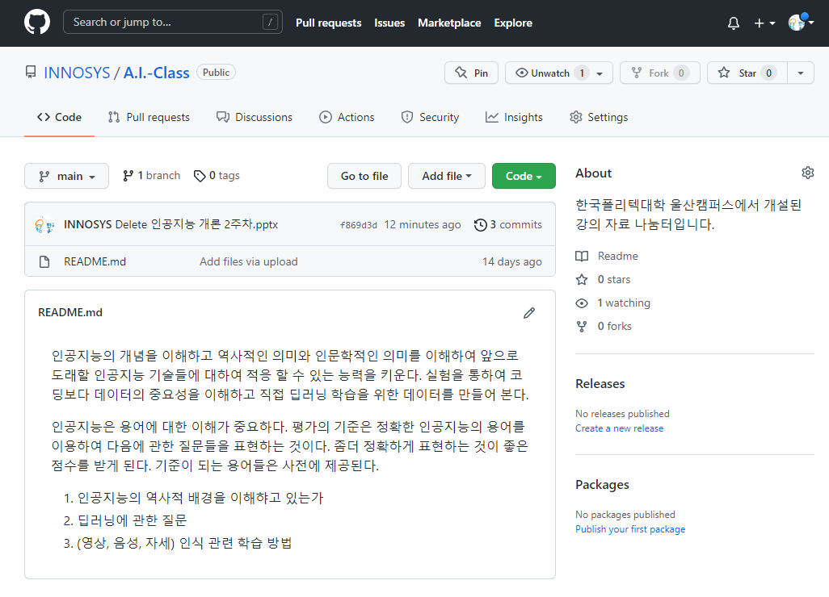
강의 정보 나눔 사이트
여기서 다운로드 받으세요

Slide 5
출석부

Slide 6

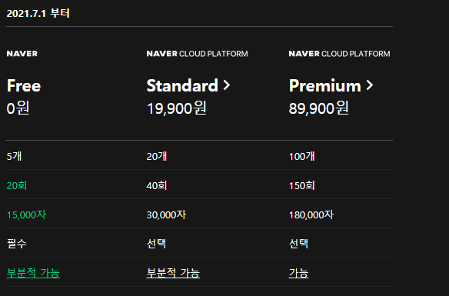
Naver 클로바더빙

Slide 7
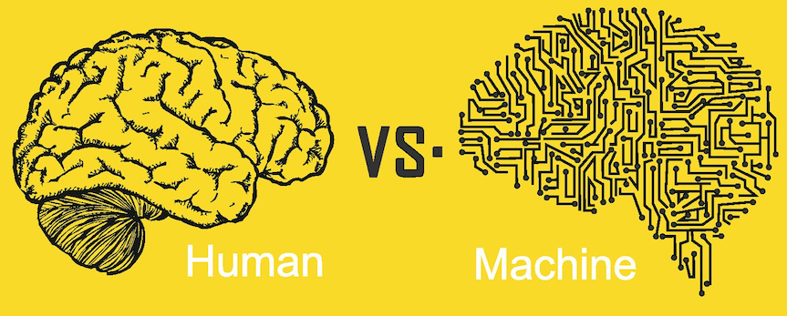
딥러닝 : 이야기에 들어가면서
사람과 기계 (컴퓨터) 누가 더 우수할 까요?

Slide 8
지능이란 무엇인가
自然智能
Natural Intelligence 또는 Human Intelligence
지능(智能) 또는 인텔리전스(영어: intelligence)는 인간의 지적 능력을 말한다.
지능은 심리학적으로 새로운 대상이나 상황에 부딪혀 그 의미를 이해하고 합리적인 적응 방법을 알아내는 지적 활동의 능력으로 정의할 수 있다.
자연지능은 생존과 연관성이 있다.

Slide 9
지능의 종류
언어지능
논리수학지능
음악지능
신체운동지능
공간지능
인간친화지능
자기성찰지능
자연친화지능
실존적 지능

Slide 10
언어지능
말이나 글을 통하여 언어를 효과적으로 구사할 수 있는 능력으로 대부분의 아동들에게 언어적 지능은 보편적인 것으로 문화권과는 상관없이 일정한 발달과정을 거쳐 발달한다고 한다. 다만 여기에서 언어지능이라 함은 그러한 언어를 효과적으로 구상하는 것 외에도 외국어를 습득하는 능력도 포함이 되며, 이 지능의 경우에는 경험이 늘어날수록 나이가 들수록 상승한다는 특성을 가지고 있다고 발표되었다. 언어작가, 시인, 정치가, 웅변가, 언론인 등에게 요구되는 지능으로 볼 수 있다.

Slide 11
논리 수학 지능
논리적, 수학적으로 사고하는 능력을 나타낸 것이다. 일반적으로 우리가 알고 있는 IQ가 여기에 대부분 해당한다. 실험 따위를 거쳐 논리적으로 검증하는 것을 좋아하고, 어떠한 이론을 배울 때에 그것을 직접 가르칠 수 있을 정도로 이해해야 직성이 풀리는 아이, 혹은 수에 대한 감각이 뛰어난 아이는 이쪽 지능이 높다고 할 수 있다. 후자의 경우에는 이미지나 문자보다는 수로 기억하는 능력이 더 뛰어나다고 한다. 주로 컴퓨터공학과 같은 분야에 필요한 능력이다.

Slide 12
음악지능
음악뿐만 아니라 소리랑 관련된 모든 사항에 대해 남보다 민감하게 반응하거나 분석할 수 있는 지능을 말한다. 즉, 줄넘기가 넘어가는 소리에 리듬을 맞춘다거나 하는 경우도 해당되는 것이다. 이외에도 적절한 상황에 맞는 소리나 음악을 찾는 능력 등도 해당이 된다.

Slide 13
신체운동지능
자신의 신체적 운동을 통제하는 능력을 말한다. 이 능력은 스포츠와 같이 격렬한 운동 외에도 균형, 민첩성, 손의 섬세한 움직임, 표현력 등을 모두 포괄하기 때문에, 운동선수뿐만 아니라 행동예술이나, 극 배우 등도 이 지능이 뛰어난 류의 사람으로 분류된다고 볼 수 있다.

Slide 14
공간지능
공간, 시각적인 것과 관련된 것에 대한 파악능력이 뛰어나거나 그러한 부분에 민감하게 반응하는 능력을 말한다. 이 능력이 뛰어날 경우 자신이 알고 있는 사실이나 공간을 시각적으로 표현하는 능력이 뛰어나다. 또한 당연한 얘기지만, 공간이나 시각적인 사항을 기억하는 능력이 뛰어나다. 건축가, 예술가, 장식가, 발명가, 지리학자 등의 직종에 요구되는 지능이다.

Slide 15
인간친화지능
주로 사람들과 교류하고 타인의 감정과 행동을 파악하는 능력이다. 대인적 지능(對人的 知能)이라고도 한다. 이 능력이 뛰어난 경우 대부분 사람을 파악하는 능력이 뛰어나기 때문에 상대방하고 어울리는 능력이 뛰어나다. 이것을 관장하는 부분이 전두엽인데, 여기가 파괴될 경우 이 지능이 상대적으로 떨어진다고 한다. 사람들 간의 차이점을 주목하는 능력에 기반을 두고 있다. 정치가, 종교인, 마케터, 교사 등의 직종에 요구되는 지능이다.

Slide 16
자기성찰지능
자기 자신의 상태나 감정을 파악하는 능력을 말한다. 자신에 대한 생각을 철저하게 객관적으로 이해하며 그에 기초하여 잘 행동할 수 있게 하는 능력으로 소설가, 상담가, 임상학자 등과 같은 직종에 요구되는 지능이다.

Slide 17
자연친화지능
자연과 상호작용(주변 사물을 잘 관찰하고 분석)하는 지능. 동식물 뿐만 아니라 날씨나 자동차같은 것도 포함해 교감할 수 있는 능력을 가리킨다. 이것이 뛰어난 경우 자연에 대한 인식이 강해서, 동물이나 식물을 잘 키우는 경우가 많으며, 자연에서 발생하는 현상에 대한 분석능력이 뛰어나다. 과학자나 공학자, 동물이나 식물을 다루는 직업 분야 등에서 요구되는 지능으로 볼 수 있다.

Slide 18
실존적지능
다중지능이론 정립 초기에는 영적 지능(靈的 知能)으로 불렀던 지능으로 인간 존재의 이유, 삶과 죽음의 문제, 희로애락, 인간의 본성 등 철학적이고 실존적인 사고를 할 수 있는 능력인데 이 실존적 지능은 실존적 문제와 특별하게 관련을 맺고 있는 뇌가 어느 부분인지 밝혀줄 증거가 아직은 부족하다. 현재 이 분야의 경우에는 테레사 수녀, 이태석 신부와 같은 사람들의 존재로 인하여 제기되었으나 현재까지 어떤 지능이 관여된 것인지 확인된 바는 없다.

Slide 19
인공지능은 무엇인가?
人工知能 : 사람이 만든 지능
Artificial Intelligence : A.I.
인간처럼 학습하고 생각할 수 있는 컴퓨터 시스템을 말한다. 인공지능은 컴퓨터 프로그램을 이용해 인간의 학습능력, 추론능력, 지각능력, 자연어의 이해능력 등 모든 지능적인 행동들을 모방할 수 있다.
딥러닝 시대에 와서는 사람 뿐만 아니라 동물의 운동능력을 모방하는 로봇 연구도 인공지능이라고 한다.

Slide 20
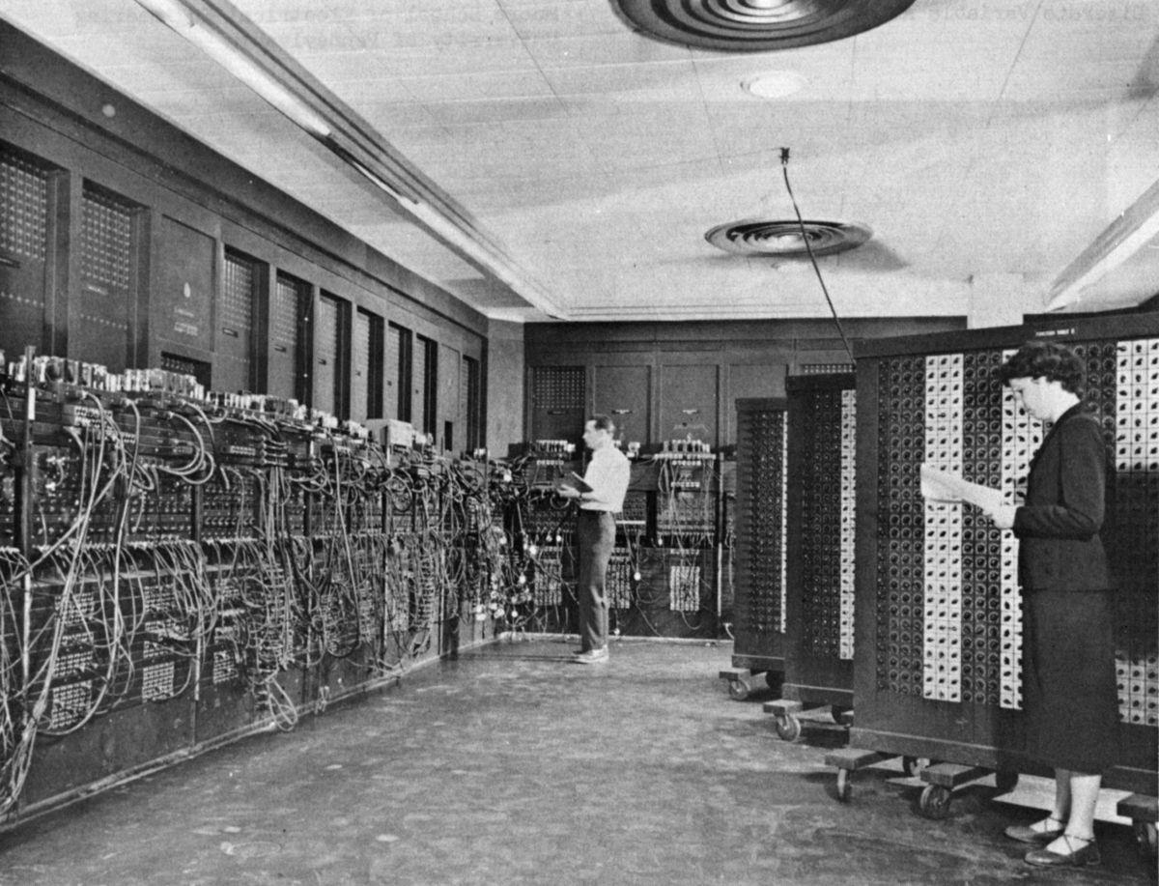
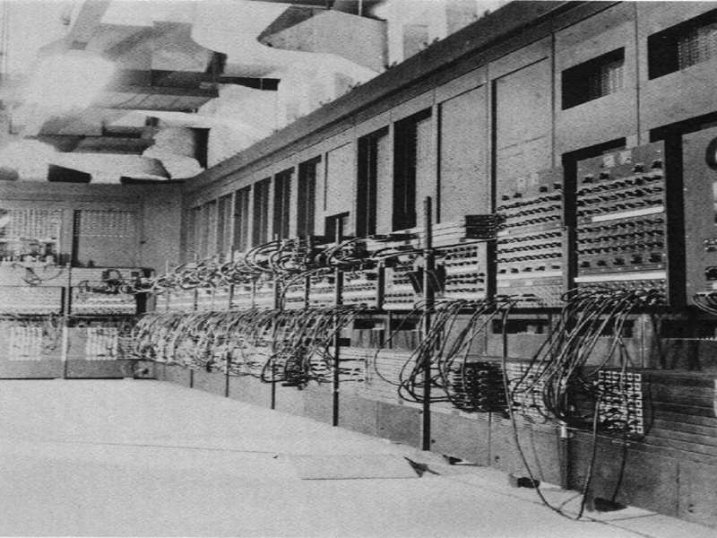
인공지능이라는 용어는 1956년 디지털 역사에 지대한 공헌을 한 사람들이 참여한 미국의 다트머스 회의(Dartmouth Conference)에서 처음 언급되었다. 이 회의에서 인공지능이라는 분야를 확립하였다. 이 회의를 개최한 존 매카시(John McCarthy) 교수는 인공지능을 인간의 지능으로 할 수 있는 학습, 사고, 행동, 자기계발 등을 컴퓨터가 할 수 있도록 연구하는 것이라고 정의했다.

Slide 21
인공지능 역사 요약
인공지능이 처음 확립된 1950년대부터 1980년대까지 인간의 모든 지능을 기계에 부여할 수 있다는 믿음을 기반으로 여러 연구자들이 이 분야에 뛰어들어 인공지능 연구는 전성기를 맞이하였다. 하지만 그 초기의 믿음과 달리 1980년대 이후 인간의 지능을 컴퓨터가 제대로 실현하기에는 무리가 있다는 의견이 제기되고, 범용성이 부족하다는 치명적인 약점 때문에 인공지능은 이후 반세기 동안 비주류로 취급되어 왔다.

Slide 22
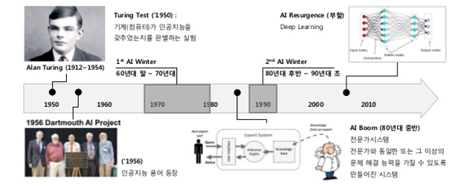

Slide 23
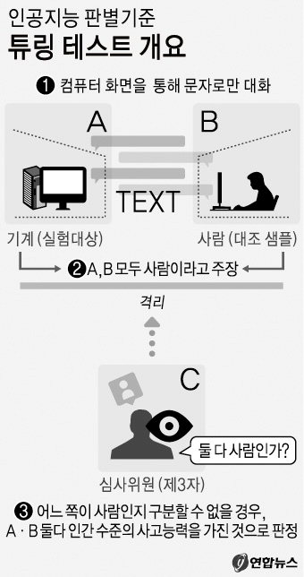
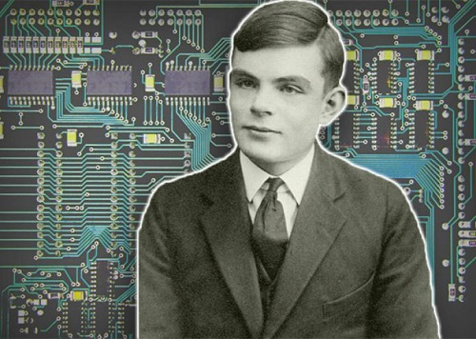
즉 튜링테스트에서 보듯 사람간의 소통방법의 일부를 사용하여 기계와 사람과 소통하면서 어느쪽이 기계인지 아니면 둘다 사람인지 구분하는 방법으로 인공지능은 증명되어야 했다.

Slide 24
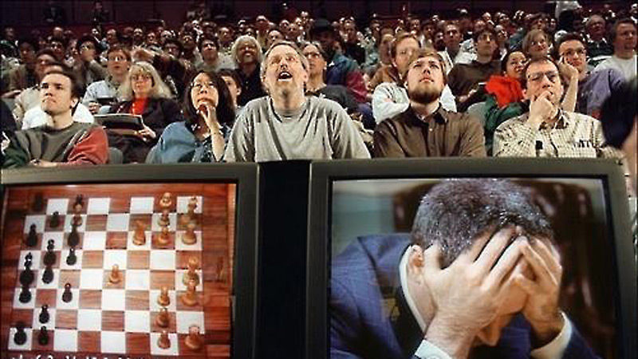

Slide 25
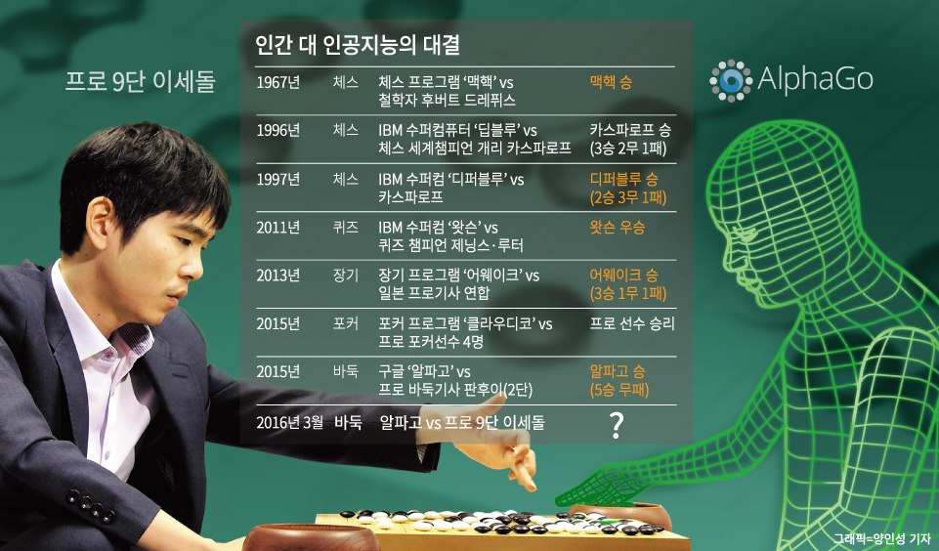

Slide 26
여전히 여러분은 인공지능이 사람보다 우수하다고 생각하십니까? 아니면 인공지능이 단지 특정 분야에서 사람보다 뛰어난 하나의 프로그램이라 생각하십니까?

Slide 27
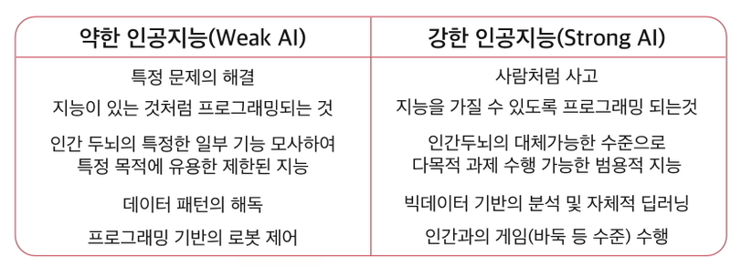
인공지능 학자들 중에 두가지 갈래로 연구하는 분야가 있습니다. 아래와 같이 강인공지능과 약인공지능입니다. 강 인공지능의 경우 프로그램의 지식 습득 능력이 자발적이며 보다 인간과 밀접하게 Communication 되는 존재로 발전되는 모습입니다.

Slide 28
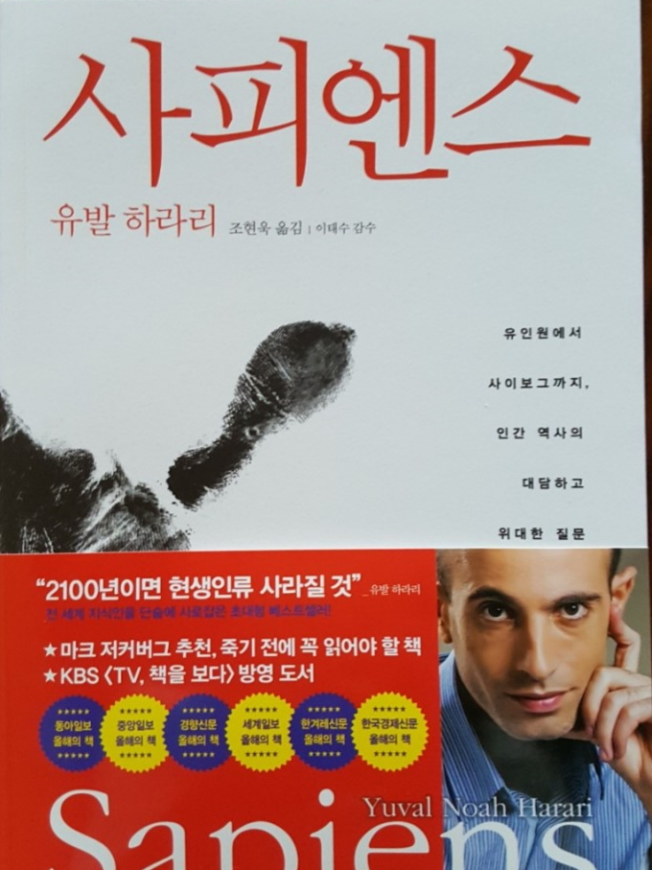
유발 하라리는 사이보그가 미래 인류의 빈자리들을 대체하는 신 인류의 형태로 등장 할 것을 예언 하였습니다.
이는 터미네이터, 어벤저스, 매트릭스등 영화에서 작가들의 상상력으로 예견된바 있습니다.
스티븐 호킹. 빌 게이츠. 일론 머스크등도 미래의 강인공지능을 넘어 초인공지능의 출연등에 대하여 인류의 멸망을 언급하였습니다.
정말 기계(지능적인 기계)가 인류를 대체할까요?

Slide 29
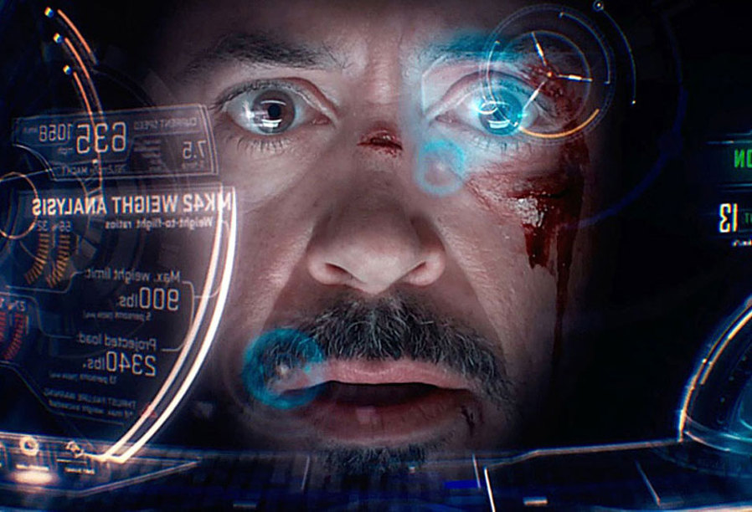
아이언맨의 자비스는 강인공지능일까요 약인공지능일까요?

Slide 30
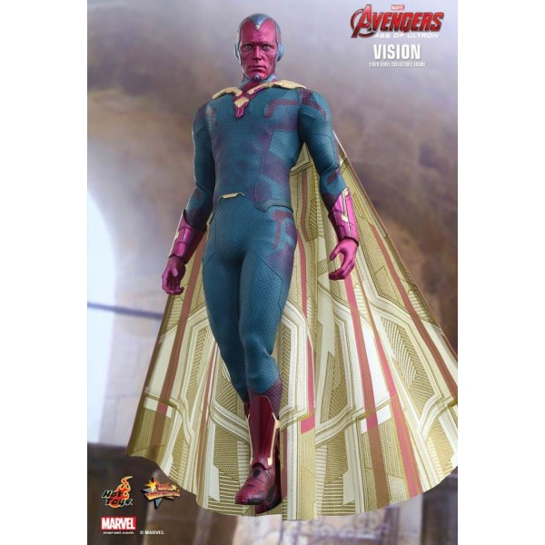

어벤져스의 비전은 초인공지능이다. 즉, 궁극적으로 실존하며 스스로 인간의 능력을 넘어서는 능력을 지닌 인공의 지적 생명체.

Slide 31
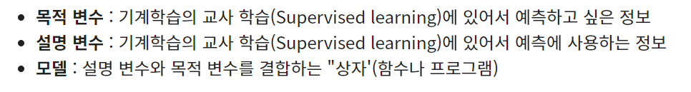
설명변수, 목적변수, 모델

Slide 32
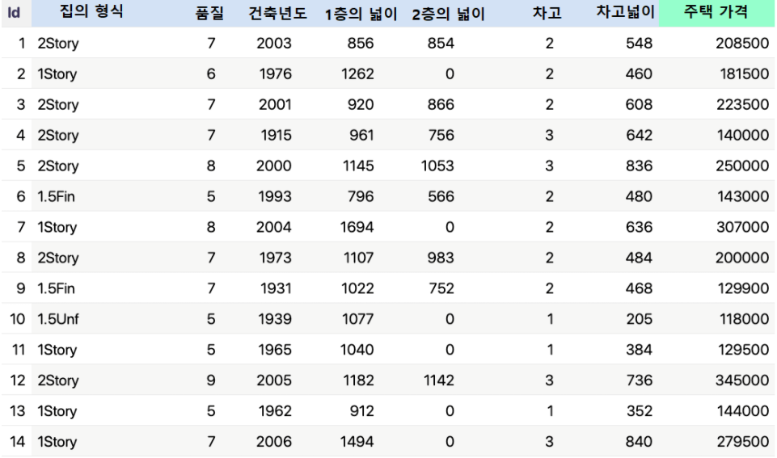
예를 들어보자

Slide 33
설명변수

Slide 34
목적변수

Slide 35
모델 응용
날씨에 따른 사망자 예측
날씨에 따른 범죄율 예측
날씨에 따른 소비율 예측
실내 환경에 따른 학습율 예측
우리는 날씨데이터나 환경데이터를 가지고 다양한 예측에 활용할 수 있다.

Slide 36
인공지능 개론 수업에서는
이론수업 -2주
파이썬, 텐서플로우, 케라스 설치하기 - 1주
화상인식/음성인식/자세인식 실습 - 2주
팀을 구성해서 프로젝트 만들어 보기 - 2주
얼굴인식 실습 - Haar Cascade - 2주
얼굴인식 실습 - Dlib - 2주
마스크 착용 유무 인식 실습 - 2주
중간고사 , 기말고사 -2주

